Slide 1
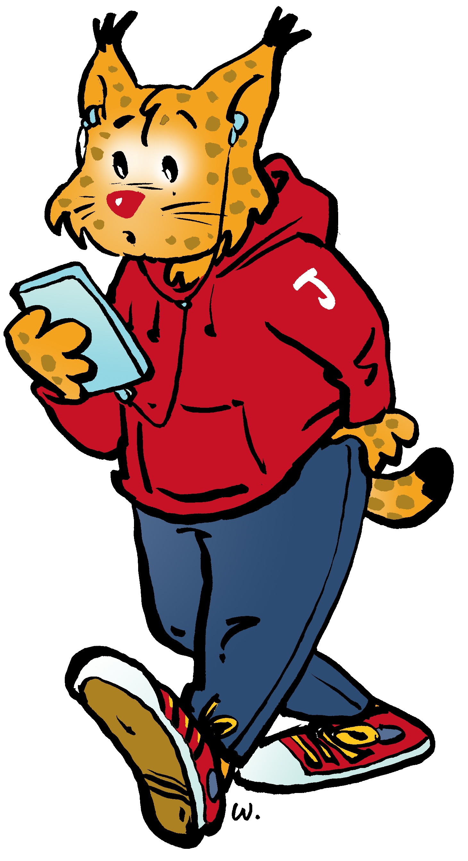
Yhteisöllinen opiskeluhuolto
Perusopetus

Slide 2
Perusopetuksen yhteisöllisen opiskeluhuollon tavoitteet
Janakkalan kunnan opiskeluhuoltosuunnitelman yhteisöllisen opiskeluhuollon keskeisin tavoite on opiskelijoiden resilienssin vahvistaminen.
Resilienssiä pyritään lisäämään vahvistamalla opiskelijoiden arjen taitoja, osallisuutta, tunne- ja vuorovaikutustaitoja sekä oppimisen iloa.

Slide 3
Arjen taidot
Opetussuunnitelmassa on kirjattuna seitsemän eri laaja-alaisen osaamisen kokonaisuutta.
Arjen taitoja perusopetuksessa käsitellään laaja-alaisen oppimiskokonaisuuden yhteydessä L3, Itsestä huolehtiminen ja arjen taidot. Perusopetuksessa arjen taitoihin kuuluu terveys, turvallisuus, ihmissuhteet, liikkuminen, liikenne, teknologisoituneessa arjessa toimiminen sekä oman talouden hallinta ja kuluttaminen.
Edellä mainittuja taitoja opetetaan oppiaineiden ohessa ja niiden sisällä. Oppilaita ohjataan ymmärtämään oman toiminnan vaikutukset omaan ja toisten hyvinvointiin, terveyteen ja turvallisuuteen. Perusopetuksessa painotetaan tunteiden tunnistamista ja vahvuuksien kartoitusta positiivisen pedagogiikan keinoin. Koulut voivat lisäksi mm. valinnaisainetarjottimin (4.-9.-luokat) tarjota opiskelijalle opintokokonaisuuksia, joissa em. taitoja harjoitellaan. Yhteisöllinen opiskeluhuolto osallistuu tarpeen mukaan luokka- tai koulumuotoisiin tempauksiin liittyen arjen taitoihin, esimerkiksi nukkumiseen, ruokailuun, liikuntaan, vapaa-aikaan, ruutuaikaan ja sosiaaliseen mediaan.

Slide 4
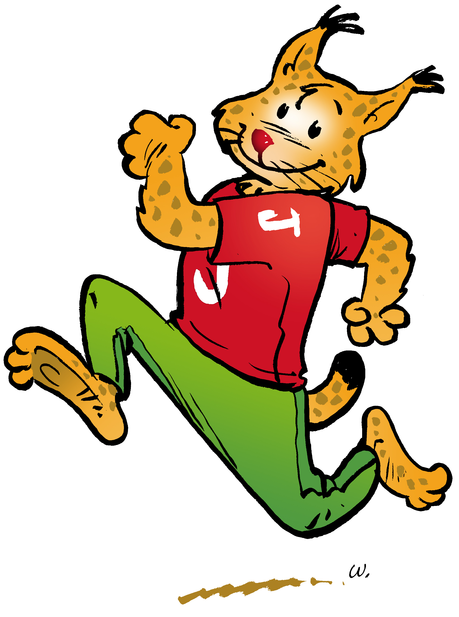
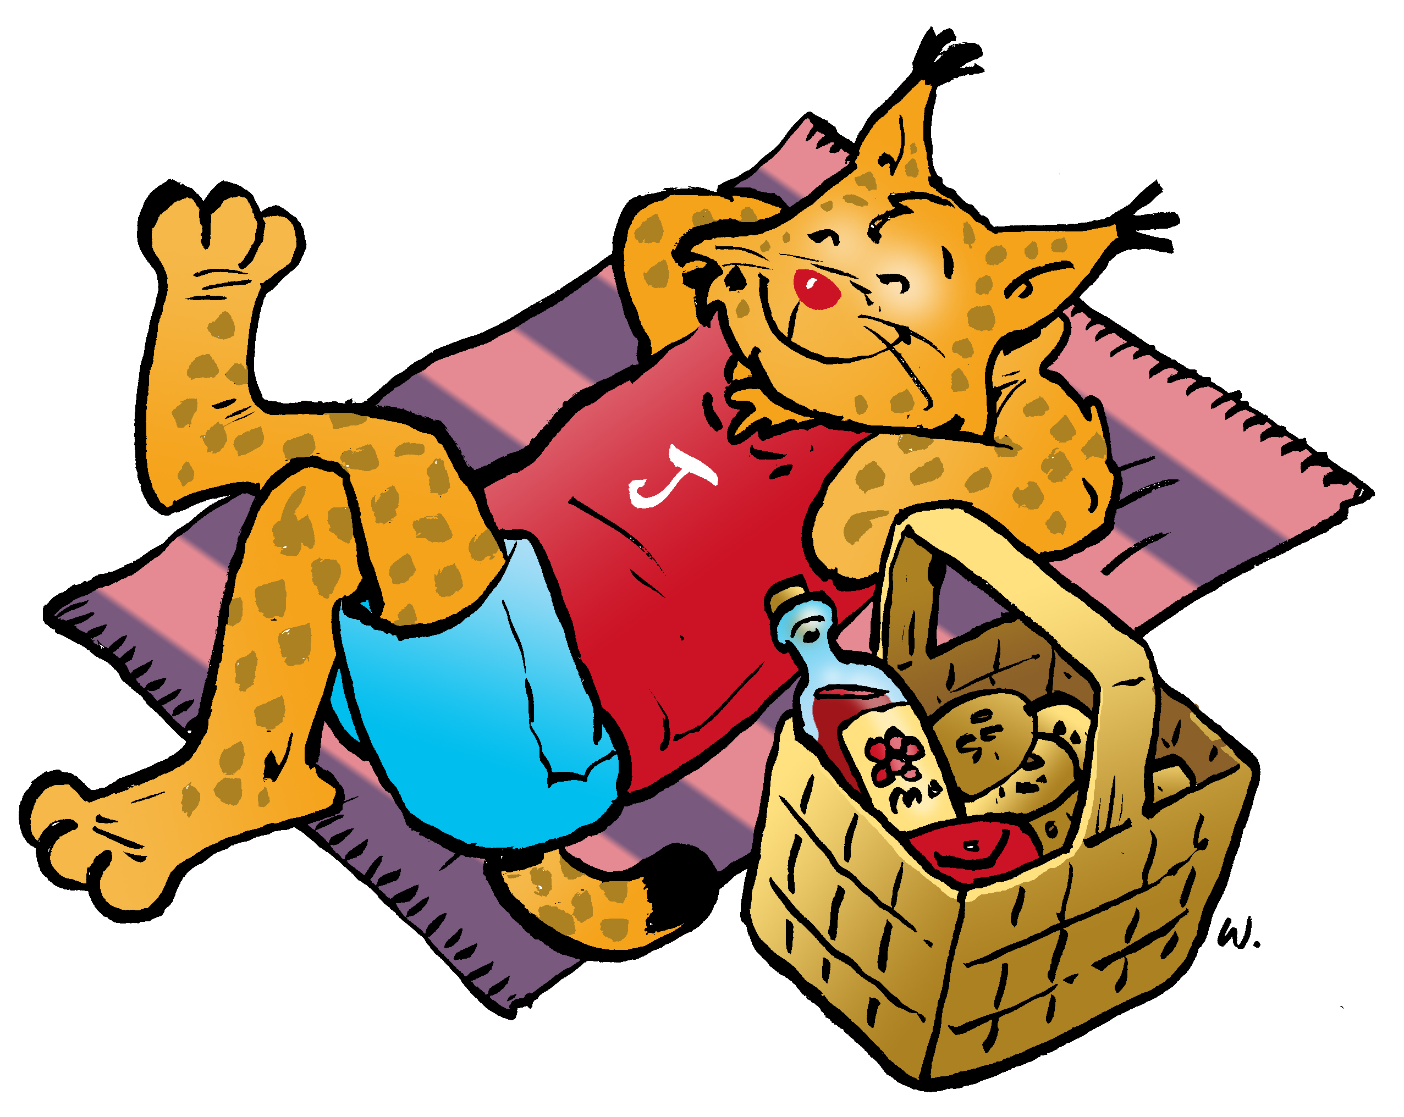
Arjen taitojen tavoitteet
hyvä perusarki
ruokailu, liikunta, lepo, vapaa-aika tasapainoon
hyvinvointi, turvallisuus ja terveys keskiöön toiminnassa ja ajattelussa

Slide 5
Tunne- ja vuorovaikutustaidot
Tunne ja vuorovaikutustaitoja käsitellään laaja-alaisen oppimiskokonaisuuden yhteydessä L2, kulttuurinen osaaminen, vuorovaikutus ja ilmaisu. Perusopetuksessa tunne- ja vuorovaikutustaidoista mainitaan muun muassa seuraavaa: oppilaita ohjataan arvostamaan ja hallitsemaan omaa kehoaan ja käyttämään sitä tunteiden ja näkemysten, ajatusten ja ideoiden ilmaisemiseen. Oppilaita ohjataan asettumaan toisen asemaan ja tarkastelemaan asioita ja tilanteita eri näkökulmista. Oppilaat saavat mahdollisuuden kantaa vastuuta omasta ja yhteisestä työstä sekä kehittää tunnetaitojaan ja sosiaalisia taitojaan. Oppilaat kasvavat huomaamaan ihmissuhteiden ja keskinäisen huolenpidon tärkeyden.
Tunne- ja vuorovaikutustaitoja harjoitellaan jatkuvasti osana kouluarkea. Tunnetaitoihin kuuluu tunteiden nimeämistä ja tunnistamista sekä tunnesäätelyä. Näitä voidaan opiskella erillisinä kokonaisuuksina tai siten, että ne ovat osa suurempaa kokonaisuutta. Tunne- ja vuorovaikutustaitojen opiskeluun voidaan käyttää erilaisia menetelmiä: mm. NMI:n Yhteispeliä kaikille ja sieltä etenkin luokkapiiri, positiivisen pedagogiikan keinot. Kiusaamisen vastaiseen toimintaan käytetään KiVa-koulun toimintatapoja sekä Verso-toimintaa.

Slide 6
Tunne- ja vuorovaikutustaitojen tavoitteet
tunteiden tunnistaminen ja nimeäminen
löytää sopivat ja oikeat vuorovaikutuksen tavat kuhunkin tilanteeseen

Slide 7
Osallisuus
Osallisuutta perusopetuksessa käsitellään laaja-alaisen oppimiskokonaisuuden yhteydessä L7, osallistuminen, vaikuttaminen ja kestävän tulevaisuuden rakentaminen. Perusopetuksessa on rakenteisiin kirjattu mm. oppilaskuntatoiminta, jossa opiskelijat pääsevät harjoittelemaan osallistumista ja demokratiaa.
Inklusiivisuus kulkee koko perusopetuksen tausta-ajatuksena ja sen tarkoituksena on poistaa tai madaltaa osallistumisen esteitä. Käytännössä tämä tarkoittaa oikea-aikaista ja oikea määräistä tukea oppilaalle (kolmiportaisen tuen järjestäminen).
Opiskelijoiden osallisuutta päätöksentekoon tuetaan heidän ikätasonsa ja kehitystasonsa mukaisesti. Opiskelija voi osallistua oman opiskelunsa, yhteisen koulutyön ja oppimisympäristön suunnitteluun, toteuttamiseen ja arviointiin. Opiskelijat osallistuvat oppilasjäseninä tarpeen mukaan opiskeluhuollon suunnitteluun ja toteuttamiseen. Opiskelijoita kuullaan mm. THL:n kouluterveyskyselyissä. Kouluterveyskyselyssä nousseita ilmiöitä käsitellään opiskelijoiden kanssa ja heidän toiveitaan mahdollisiin interventioihin kuullaan.
Verso-sovittelu on käytössä Janakkalan perusopetuksessa. Verso-sovittelussa opiskelijat pääsevät osallistumaan sovitteluun vertaissovittelijoina. He oppivat työskentelemään yhdessä ja saavat tilaisuuksia harjoitella neuvottelemista, sovittelemista ja ristiriitojen ratkaisemista sekä asioiden kriittistä tarkastelua.

Slide 8
Osallisuuden tavoitteet
yhdessä tekeminen ja oleminen
äänen kuuluville saaminen
tunne yhteisöön kuulumisesta

Slide 9
Oppimisen ilo
Perusopetuksessa oppimisen iloa tuetaan osallistamalla oman oppimisen ja kouluympäristön suunnitteluun. Opetuksessa käytetään vaihtelevia opetusmenetelmiä opiskelijan vahvuuksien ja mielenkiinnon kohteiden mukaan. Opiskelijalle luodaan mahdollisuudet oman oppimisen suunnitteluun ja tavoitteiden asettamiseen opetussuunnitelman puitteissa.
Oppimisen iloa tavoitellaan:
- opiskelijan oman oppimisen suunnittelulla
- vaihtelevilla opetusmenetelmillä
- osallisuudella

